Slide 1

TRÂN TRỌNG KÍNH CHÀO QUÝ THẦY CÔ VỀ DỰ GIỜ
LỚP 6
Chủ đề: Môn: …./ Lớp 6 (KNTTVCS)
Giáo viên:
E- mail:
Điện thoại:
Trường:
Địa chỉ:

Slide 2

MỤC TIÊU BÀI HỌC
1. Kiến thức
-Trình bày được các hệ quả của chuyển động tự quay quanh trục của Trái Đất: giờ trên Trái Đất (giờ địa phương/ giờ khu vực), sự lệch hướng chuyển động của vật thể theo chiều kinh tuyến.
- So sánh được giờ của hai địa điểm trên Trái Đất.
.
2. Năng lực:
- Năng lực tìm hiểu địa lý
- Vận dụng kiến thức kĩ năng đã học, biết liên hệ thực tế giải thích các hiện tượng.
3. Phẩm chất:
- Giáo dục lòng nhân ái, yêu nước, tinh thần trách nhiệm với các nhiệm vụ được giao.

Slide 3





CÂU CÁ CÙNG
DORAEMON

Slide 4

















CHÚC MỪNG
CHÚC MỪNG
CHÚC MỪNG
CHÚC MỪNG
CHÚC MỪNG
CHÚC MỪNG
CHÚC MỪNG

Slide 5



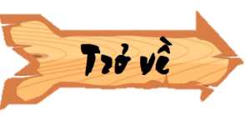
Câu 1: Thời gian tự quay 1 vòng quanh trục của Trái Đất là:
Đáp án: 24 giờ

Slide 6
Câu 2: So với mặt phẳng quỹ đạo, trục Trái Đất nghiêng một góc:
Đáp án: 66º33’.

Slide 7
Câu 3. Chia bề mặt Trái Đất thành:
Đáp án: 24 giờ khu vực

Slide 8
Câu 4. Trái đất được chia thành 24 khu vực giờ, mỗi khu vực giờ nếu đi về phía tây sẽ:
Đáp án:Chậm hơn một giờ.

Slide 9
Câu 5. Hiện tượng ngày đêm do::
Đáp án:Do trái đất hình dạng cầu nên mặt trời chỉ chiếu sáng được một nửa..

Slide 10

BÀI 7 CHUYỂN ĐỘNG TỰ QUAY QUANH TRỤC CỦA TRÁI ĐẤT VÀ HỆ QUẢ ( TIẾT2)

Slide 11
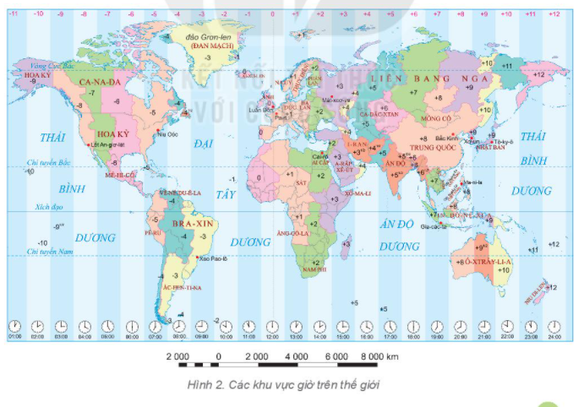
HOẠT ĐỘNG HÌNH THÀNH KIẾN THỨC
2.Hệ quả chuyển động tự quay quanh trục của Trái Đất
a) Ngày đêm luân phiên.
b)Giờ trên Trái Đất.
15⁰
Dựa hình 2, em hãy:
Cho biết trên thế giới chia làm bao nhiêu khu vực giờ? Giờ ở mỗi khu vực có giống nhau không?
Cho biết trong 24 khu vực giờ ở đâu là khu vực giờ gốc?

Slide 12
Em hãy cho biết Việt Nam nằm trong giờ khu vực số mấy?
Dựa hình 2, em hãy:
+ Cho biết một số quốc gia sử dụng giờ của nhiều khu vực?
+Kể tên một số quốc gia sử dụng cùng khu vực giờ với VN?

Slide 13
Công thức tính giờ: Đi về phía Đông : Giờ gốc + múi giờ
Đi về phía Tây : múi giờ - giờ gốc
Giờ ở Phía Đông kinh tuyến gốc sớm hơn giờ ở phía Tây kinh tuyến gốc.

Slide 15
Đêm gala nghệ thuật "Sắc màu văn hoá bốn phương" được truyền hình trực tiếp vào 20 giờ ngày 31 tháng 5 năm 2019 tại Việt Nam. Vậy khi đó ở các địa điểm Xơ-un (Hàn Quốc), Mát-xcơ-va (Nga), Ma-ni-la (Phi-líp-pin) là mấy giờ?

Slide 16
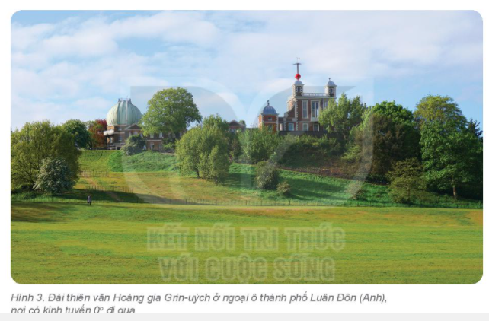

Slide 17
2.Hệ quả chuyển động tự quay quanh trục của Trái Đất
b) Giờ trên Trái Đất
- Chia bề mặt Trái Đất ra làm 24 khu vực giờ, mỗi khu vực có 1 giờ riêng gọi là giờ khu vực.

Slide 18
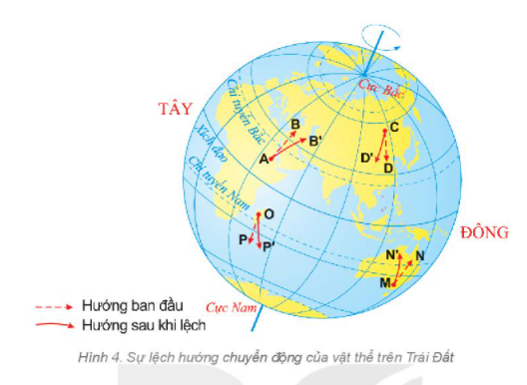
2.Hệ quả chuyển động tự quay quanh trục của Trái Đất
c) Sự lệch hướng chuyển động của vật thể.
Quan sát hình 4, HS làm việc cá nhân sau đó thảo luận cặp đôi. (2phút).

Slide 19
+ Ở BCB, vật thể chuyển động theo chiều kinh tuyến lệch về bên trái hay bên phải so với hướng di chuyển ban đầu?
+ Ở BCN, vật thể chuyển động theo chiều kinh tuyến lệch về bên trái hay bên phải so với hướng di chuyển ban đầu?
+ Nguyên nhân nào khiến các vật chuyển động trên bề mặt Trái Đất đều bị lệch hướng?

Slide 20
Gợi ý kết quả:
+ Ở nửa cầu Bắc lệch về bên phải so với hướng chuyển động ban đầu.
+ Ở nửa cầu Nam lệch về bên trái so với hướng chuyển động ban đầu.
+ Ảnh hưởng của lực Cô-ri-ô- lít trên thực tế, đó là làm cho hiện tượng tự nhiên như gió, sông, dòng biển...bị lệch hướng khi chuyển động.)

Slide 21
2.Hệ quả chuyển động tự quay quanh trục của Trái Đất
c) Sự lệch hướng chuyển động của vật thể.
Sự chuyển động của Trái đất quanh trục làm cho các vật chuyển động trên bề mặt trái đất đều bị lệch hướng. Nếu nhìn xuôi theo hướng chuyển động thì:
+ ở nửa cầu Bắc lệch về bên phải.
+ ở nửa cầu Nam lệch về bên trái.

Slide 22

HOẠT ĐỘNG LUYỆN TẬP
Câu 1: Sử dụng quả Địa Cầu để mô tả chuyển động tự quay quanh trục của Trái Đất.

Slide 23
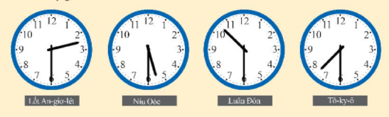
Câu 2: Ở sảnh các khách sạn thường treo một số đồng hồ của các địa diểm khác nhau trên thế giới, các đồng hồ này chỉ các giờ khác nhau. Tại sao lại như vậy? Nếu đặt thêm đồng hồ địa điểm Hà Nội vào hình thì đồng hồ đó sẽ chỉ mấy giờ?

Slide 24
HOẠT ĐỘNG VẬN DỤNG
HS làm bài tập số 2: An sống ở Hà Nội và có bạn sống ở thành phố Xao Pao-lô (Bra-xin). Vào lúc 11 giờ trưa, sau khi đi học về, An định gọi điện cho bạn để nói chuyện. Bố khuyên An không nên gọi vào giờ này. Theo em, tại sao bố lại khuyên An như vậy?
Khi An ở Hà Nội (Việt Nam) là 11giờ trưa thì Sao-pao-lô (Bra-xin) là 0 giờ lúc đó bạn của An đang là giờ ngủ, vì vậy An không lên gọi điện nói chuyện.

Slide 25
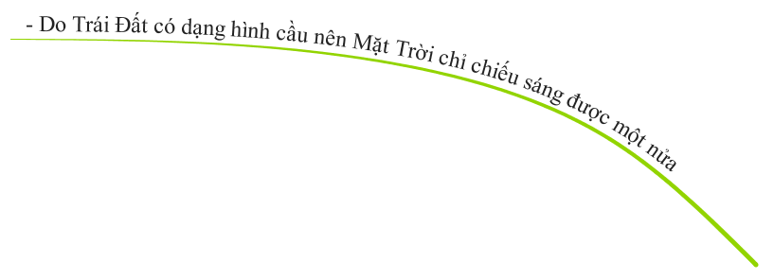
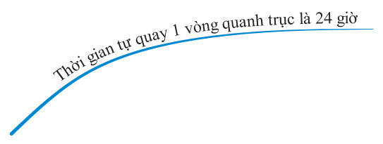
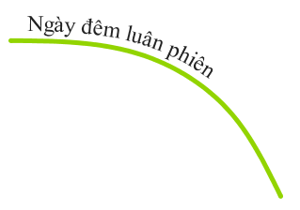
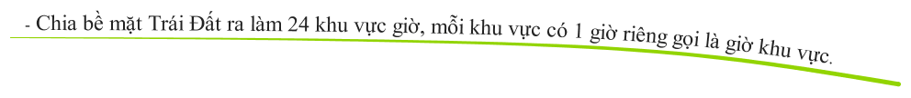
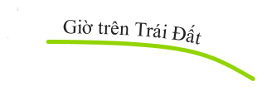
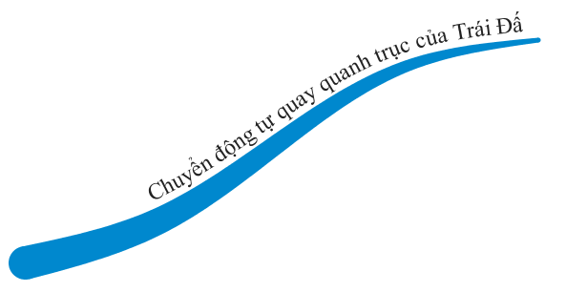

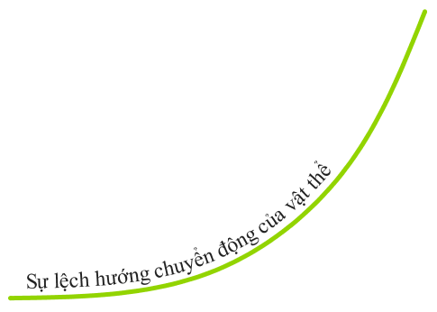
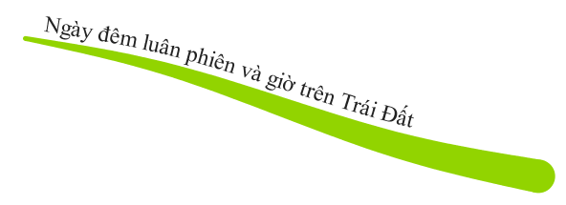
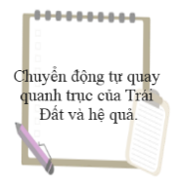
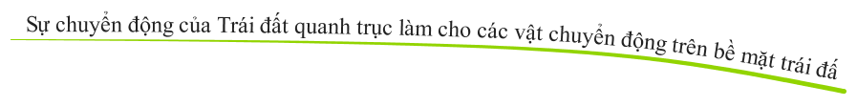
CỦNG CỐ

Slide 26

HƯỚNG DẪN HỌC Ở NHÀ
- Học bài cũ làm bài tập trong SBT
- Đọc trước bài 8 Chuyển động của Trái Đất quanh hệ Mặt Trời và hệ quả.
-

Slide 27


TIẾT HỌC ĐẾN ĐÂY LÀ KẾT THÚC CHÚC CÁC CON CÓ GIỜ HỌC VUI VẺ

Slide 28
Câu 1: Do Trái Đất tự quay quanh trục từ Tây sang Đông nên khắp nơi trên Trái Đất đều lần lượt có ngày và đêm.
Sự chuyển động của Trái Đất quay quanh trục còn làm cho các vật chuyển động trên bề mặt Trái Đất bị lệch hướng.
Câu 2: Ở sảnh các khách sạn thường treo một số đồng hồ của các địa diểm khác nhau trên thế giới, các đồng hồ này chỉ các giờ khác nhau. Vì khách sạn thường là nơi có nhiều khách du lịch ở các nước trên thế giới. Việc treo nhiều đồng hồ ở một số địa điểm khác nhau như vậy giúp khách du lịch có thể tiện theo dõi giờ.
- Các đồng hồ chỉ giờ khác nhau trong sảnh khách sạn là do giờ ở cùng một thời điểm tại các địa điểm đó khác nhau. Cụ thể, ở Lốt An giơ lét là 2 giờ 30 phút, Niu Oóc là 5 giờ 30 phút, Luân Đôn là 10 giờ 30 phút, To-ky-ô là 7 (19) giờ 30 phút. Nếu đặt thêm đồng hồ địa điểm Hà Nội, thì đồng hồ sẽ chỉ 5 (17) giờ 30 phút.

